Slide 1


§1 连续函数的概念
一、函数在一点的连续性
二、间断点的分类
三、区间上的连续函数
返回

Slide 2
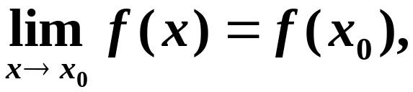



一、函数在一点的连续性
定义1
由定义1知，我们是通过函数的极限来定义连续
性的，换句话说连续就是指

Slide 3
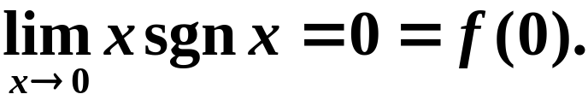




例如：
这是因为

Slide 4
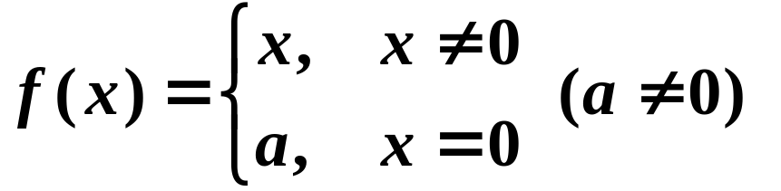
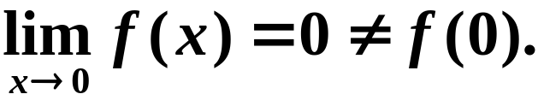

又如：函数

Slide 5
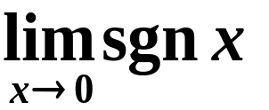


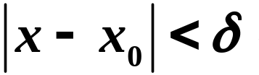

这是因为
极限
由极限的定义,定义1可以叙述为:对于任意正数ε ,
存在δ > 0,
可改写为
这样就得到函数 f (x) 在点x₀

Slide 6


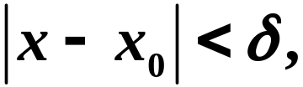



定义2
如果
对任意的 存在 当 时
连续性的另外一种表达形式.

Slide 7
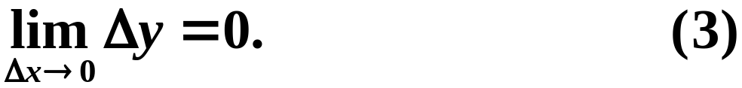
应的函数(在 y₀ 处)的增量

Slide 8

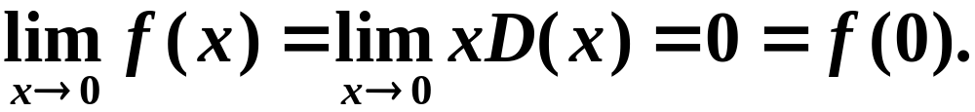

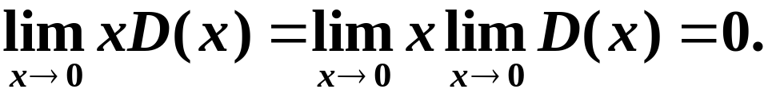
例1
为狄利克雷函数.
证
注意:上述极限式绝不能写成

Slide 9
由上面的定义和例题应该可以看出: 函数在点 x₀
有极限与在点 x₀ 连续是有区别的. 首先 f (x) 在点
x₀ 连续，那么它在点 x₀ 必须要有极限(这就是说,
极限存在是函数连续的一个必要条件)，而且还
要求这个极限值只能是函数在该点的函数值.
类似于左、右极限，下面引进左、右连续的概念.

Slide 10

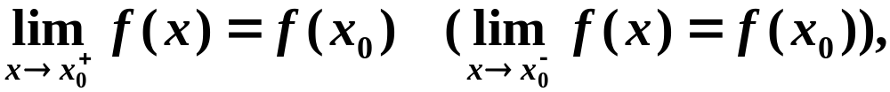
定义3
有定义，若
很明显, 由左、右极限与极限的关系以及连续函数
的定义可得：
定理4.1
f 在
点
x
既是左连续，又是右连续.
0

Slide 11
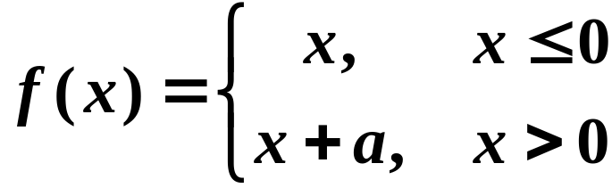




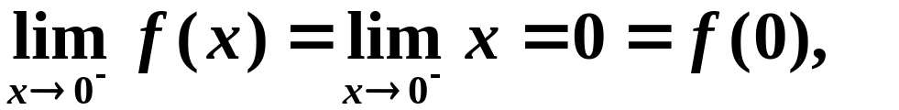






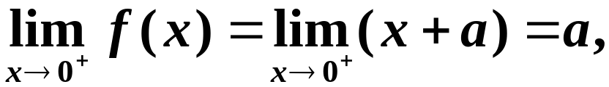
例2 讨论函数
解 因为
点击上图动画演示

Slide 12




所以,
综上所述,

Slide 13
二、间断点的分类
定义4
定义.若f 在点 x₀ 无定义,或者在点 x₀有定义但却
在该点不连续,那么称点 x₀ 为函数的一个间断点
或不连续点.
由此,根据函数极限与连续之间的联系, 如果 f 在
点 x₀ 不连续, 则必出现下面两种情况之一:

Slide 14
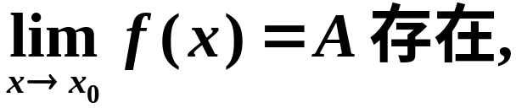


等于f (x₀).
根据上面的分析, 我们对间断点进行如下分类：
1. 可去间断点: 若
一个可去间断点.

Slide 15

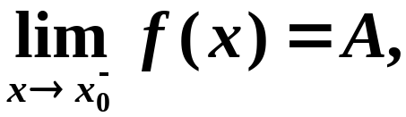
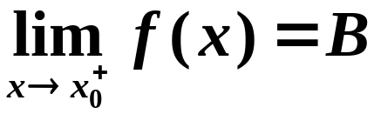

点.
可去间断点和跳跃间断点统称为第一类间断点.
注 x₀ 是 f 的跳跃间断点与函数 f 在点 x₀ 是否有定
义无关.
3.
第二类间断点: 若 f 在点 x₀ 的左、右极限至少
有一个不存在,

Slide 16
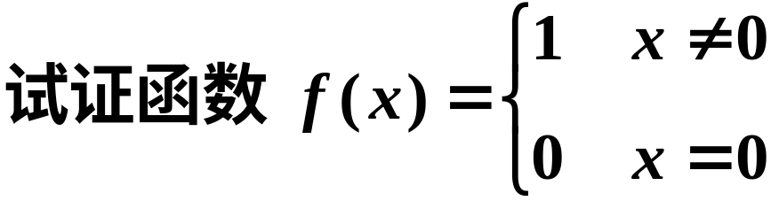



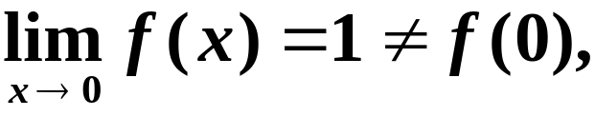




例3
并且 是 的一个可去间断点.
证
因为
所以

Slide 17

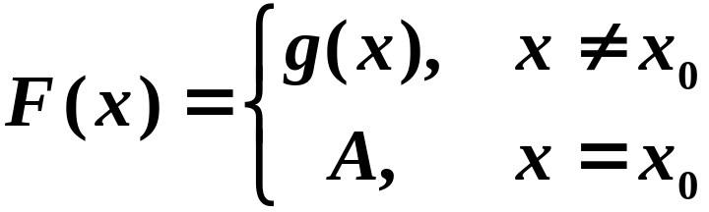
注
1.

Slide 18


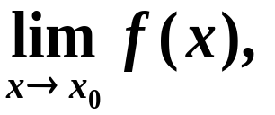

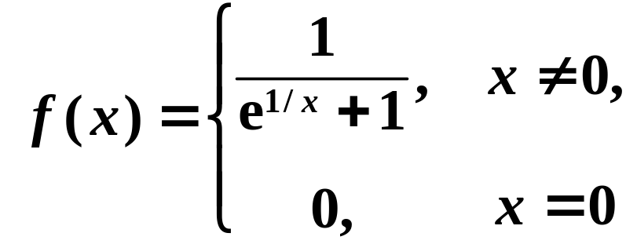
2.若点x0是 的可去间断点,那么只要重新定
x₀ 连续.
例4 讨论函数
在 x = 0 处是否连续？若不连续，则是什么类型的
间断点？

Slide 19
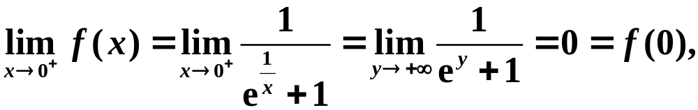
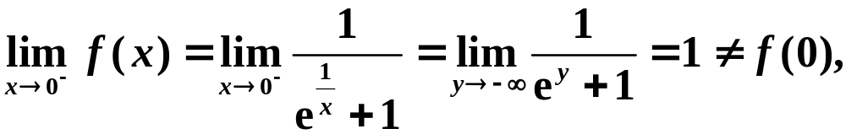
解
因为
所以 f (x) 在 x = 0 处右连续而不左连续,从而不
连续. 既然它的左、右极限都存在，那么这个间
断点是跳跃间断点.

Slide 20
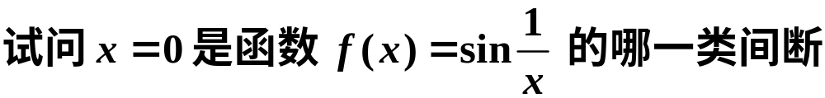
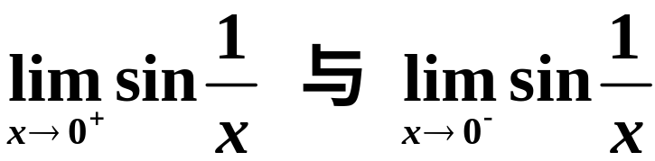
例5
点？
解 因为由归结原理可知，
均不存在，

Slide 21
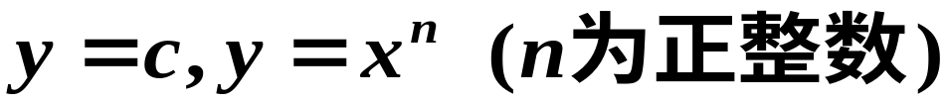

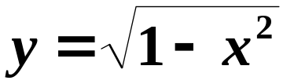

三、区间上的连续函数
若函数 f 在区间I上的每一点都连续,则称 f 为 I
上的连续函数.对于闭区间或半闭区间的端点,函
数在该点连续是指相应的左连续或右连续.
例如,
以及
都是R上的连续函数；而函数
是区间
[-1,1]上的连续函数,在
处的连续分
别指右连续和左连续.

Slide 22
如果函数 f 在[a,b]上的不连续点都是第一类的,
并且不连续点只有有限个,那么称 f 是[a,b]上的
一个按段连续函数.从几何上看,按段连续曲线就
是由若干个小区间上的连续曲线合并而成(当然可
能要添加或改变某些分段点处的值).
复习思考题

Slide 23
作业 pp. 68-69
习题4.1
1; 2/(1), (3), (5), (7); 4; 5

